Slide 1


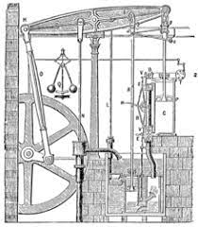
James watt
Nom: James Watt
Nationalité: Écossais
Période de temps: 1736-1819
Œuvre: machine a vapeur
Durant quelle époque? Révolution industrielle
Lieu: Angletterre

